Slide 1

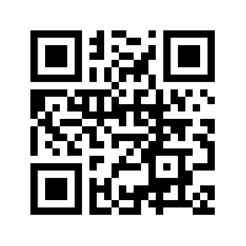
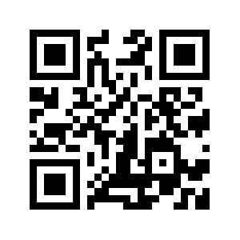


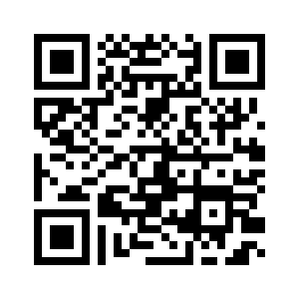
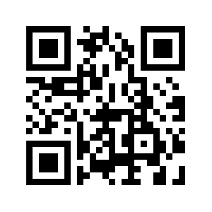


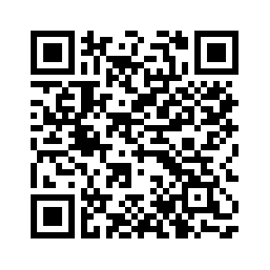
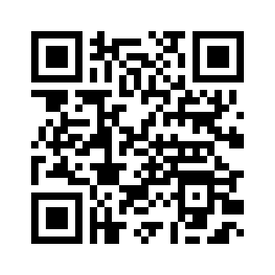

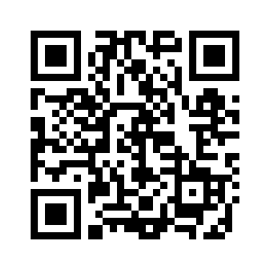


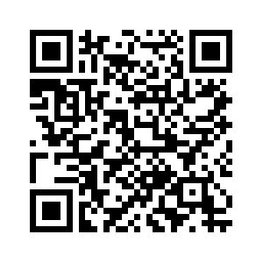

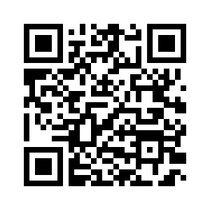
Les sites utiles
Pour rechercher des offres:
https://www.francetravail.fr
https://mlforez.fr/postes/
https://nostalentsnosemplois.auvergnerhonealpes.fr
https://www.1jeune1solution.gouv.fr/
Pour rechercher des employeurs :
https://labonnealternance.apprentissage.beta.gouv.fr
https://labonneboite.francetravail.fr/
fr
Pour vous outiller, vous aider à vous préparer :
https://www.emploi-store.fr/portail/accueil
Pour envisager sa mobilité professionnelle :
https://www.emploi-store.fr/portail/services/mobiville
Pour se renseigner sur les événements :
https://mesevenementsemploi.francetravail.fr

